Slide 1
くらしの安全対策委員会
箕輪町セーフコミュニティ推進協議会
発表日 2016年８月７日
発表者 くらしの安全対策委員会 委員長
箕輪町商工会 会長
黒田 重行
Notes:
くらしの安全対策委員会、委員長の黒田です。くらしの安全対策委員会の取組みを発表いたします。【通訳】

Slide 2
くらしの安全対策委員会名簿
区 分 |  | 構 成 | 役職 | 名前
町民団体等 | 1 | 箕輪町商工会 | 会 長 | 黒田 重行
 | 2 | 箕輪町身体障がい者福祉協会 | 会 長 | 登内 嘉夫
 | 3 | 箕輪町国際交流協会 | 会 長 | 市川 治實
 | 4 | ＪＡ上伊那箕輪町地区 | 代表理事 | 征矢 和夫
 | 5 | 箕輪町青色パトロール隊 | 代 表 | 吉崎 進
関係機関等 | 6 | 箕輪町消防団 | 団 長 | 市川 一人
 | 7 | 箕輪町日赤奉仕団 | 委員長 | 小林 瑞穂
行政関係 | 8 | 箕輪町交番 | 所 長 | 髙橋 公男
 | 9 | 箕輪町住民環境課 | 課 長 | 毛利 岳夫
 | 10 | 箕輪町商工観光推進室 | 室 長 | 山口 弘司
 | 11 | 箕輪町総務課消防防災係 | 係 長 | 丸山 敦
Notes:
対策委員はご覧のように、町民団体等５人、関係機関等２人、行政関係４人の合計１１人で構成しています。【通訳】

Slide 3
委員会設置の目的
独居による
暮らしへの不安
自宅で倒れた時などへの不安
治安
声かけ事案・暗い夜道への不安
《新》
災害
地震発生確率の高まり
Notes:
セーフコミュニティ認証取得前の議論の中で、２つの大きな問題点があげられました。①独居による暮らしへの不安、②治安 です。【通訳】
また、新たな問題として、災害に焦点が当てられるようになりました。【通訳】
当時の状況のデータ等を収集し、分析する中で、これらの問題への対策について取り組むため、「くらしの安全対策委員会」を設置することになりました。【通訳】

Slide 4
表① 体感治安の状況（独居世帯）
【課題】日中独居世帯を含めた独居世帯はくらしに不安がある
Ｑ 箕輪町での暮らしは、安心だと感じますか？
区 分 | 2013 ｎ=35 | 2015 ｎ=54
そう感じる | 8 人 | 17 人
 | 22.9 ％ | 31.5 ％
どちらかと言えばそう感じる | 16 人 | 20 人
 | 45.7 ％ | 37.0 ％
どちらとも言えない | 5 人 | 12 人
 | 14.3 ％ | 22.2 ％
どちらかと言えば感じない | 1 人 | 0 人
 | 2.9 ％ | 0 ％
まったく感じない | 5 人 | 2 人
 | 14.3 ％ | 3.7 ％
未回答 | 0 人 | 3 人
 | 0 ％ | 5.6 ％
出典：2013,2015 箕輪町ｾｰﾌｺﾐｭﾆﾃｨｱﾝｹｰﾄ
※ ｎとはデータ数
Notes:
続いて、それぞれの課題と状況についてです。【通訳】
表①は独居世帯を対象に体感治安についてお聞きしたものです。2013年では、「安心だとまったく感じない人」が14.3％もいました。【通訳】
そのようなことから、課題を『日中独居世帯を含めた独居世帯はくらしに不安がある』としました。【通訳】

Slide 5
表② 時間帯別不審者の出没等発生件数の状況
【課題】不審者、声かけ事案があり、
道路等の暗さへの不安感がある
区 別 | 2009 | 2010 | 2011 | 2012 | 2013 | 2014 | 2015 | 合計
5～8時台 | 0 | 1 | 0 | 1 | 0 | 1 | 0 | 3
9～14時台 | 0 | 0 | 0 | 0 | 1 | 0 | 2 | 3
15～16時台 | 1 | 1 | 0 | 0 | 0 | 0 | 4 | 6
17～18時台 | 1 | 0 | 0 | 0 | 0 | 0 | 3 | 4
19時以降 | 0 | 0 | 1 | 0 | 0 | 0 | 0 | 1
合 計 | 2 | 2 | 1 | 1 | 1 | 1 | 9 | 17
出典：伊那警察署生活安全課
ＳＣ認証取得
2015年の増加は１人の逮捕者に余罪数件あり
表③ 2010ｾｰﾌｺﾐｭﾆﾃｨｱﾝｹｰﾄ自由回答による要望・意見
種別 | 交通安全 | 歩 道 | 通学路 | 外灯 | 道路
件数 | 397 | 261 | 188 | 187 | 156
Notes:
続いて表②をご覧ください。不審者の出没件数になります。身体への被害を与える犯罪までには至りませんが、不審者は毎年発生しています。【通訳】
表③では、2010年にセーフコミュニティアンケートを実施し、どういった面の要望があるか調査したところ、外灯の設置要望が187件にものぼる結果となりました。【通訳】
以上のことから、課題を『不審者、声かけ事案があり、道路等の暗さへの不安感がある』としました。【通訳】

Slide 6
表④ 箕輪町における地震被害想定
【新課題】地震被害の軽減対策が不十分
 | マグニチュード | 30年内発生確率 | 震度 | 全半壊 (棟) | 死者 (人) | 停電 (軒)
糸静線南側 | Ｍ7.6 | 13~30 ％ | 7 | 4,390 | 100 | 11,510
東海地震 | Ｍ8程度 | 88 ％ | 5 強 | わずか | わずか | 2,460
南海トラフ | Ｍ8～9 | 70 ％程度 | 6 弱 | 1,190 | 10 | 10,010
2015年 政府地震調査委員会、長野県第3次地震被害長結果から
表⑤ 長野県における減災効果の想定
(人)
死者数は約1/7に減少
長野県発表：糸魚川‐静岡構造線断層帯の地震での減災想定
Notes:
続いて表④です。こちらは箕輪町における地震被害を想定したものです。【通訳】
中でも一番上の赤字の部分ですが、こちらは「糸静線南側」地震の想定です。「マグニチュード7.6」、「30年以内に発生する確率が13～30％」、「震度7」、「死者100人」、と想定されています。【通訳】
また、表⑤は、長野県における減災効果の想定です。先ほどの「糸静線」地震が現状のまま起きた場合、5,600人の死者が発生すると予想しています。【通訳】
しかしながら、「耐震化」や「家具固定」「感震ブレーカー」などの対策により、死者を７分の１にまで減少させることができるとしたものです。【通訳】

Slide 7
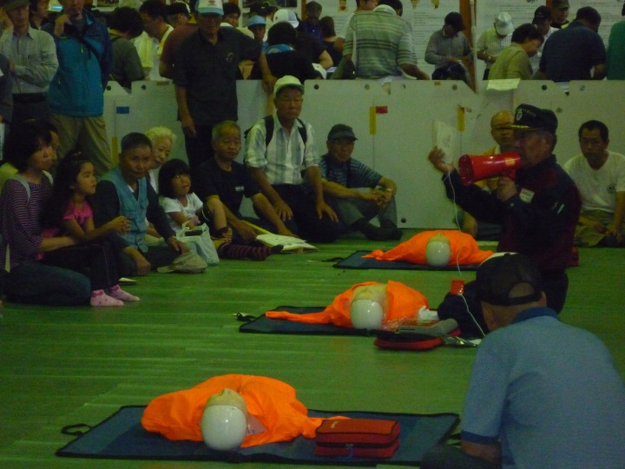
表⑥ 震災総合訓練参加者数(10万人対)
【新課題】地震被害の軽減対策が不十分
(人)
出典：消防防災・震災対策現況調査（国・町集計から）
Notes:
さらに表⑥をご覧ください。町では、年１回、行政と地域と住民が一体となり、写真にあるような地震を想定した避難訓練を実施しています。【通訳】
このグラフは国や県と10万人対で比べたものですが、国や県に比べ参加者は多いものの、2014年から2015年にかけて減少しています。【通訳】
以上のことから、当委員会における新課題として『地震被害の軽減対策が不十分』としました。【通訳】

Slide 8
データから見える現状等
課題と現状 |  | 対策
日中独居世帯を含めた独居世帯はくらしに不安がある⇒わずかに解消（表①） |  | ① 命のカプセル普及プログラム
不審者、声かけ事案があり、道路等の暗さへの不安感がある⇒横ばい（表②③） |  | ② まちを明るくするプログラム
地震被害の軽減対策が不十分（表④⑤⑥） |  | ③ 地震被害軽減プログラム
Notes:
３つの課題に対し、①命のカプセルの普及と、②まちを明るくする運動、③地震被害の軽減 の３つのプログラムを設定しました。【通訳】

Slide 9
課題と対策（レベル別）
課題 | 対 策
 | 方向性 | 国レベル | 県レベル | 町レベル | 地域レベル
日中独居世帯を含めた独居世帯はくらしに不安がある | 教育・啓発 |  | 地域福祉支援計画 | 高齢者独居世帯訪問 地域福祉計画 | 地域ふれあいサロン
 | 規制 | 社会福祉法
 | 環境整備
不審者、声かけ事案があり、道路等への暗さへの不安感がある | 教育・啓発 |  |  |  | 防犯パト、見守隊、青パト隊
 | 規制 |  | 子どもを性被害から守るための条例 | 安全なまちづくり条例
 | 環境整備 |  |  | 防犯外灯設置
地震被害の軽減対策 | 教育・啓発 |  |  | 震災総合訓練 | 自主防災組織 消防団
 | 規制
 | 環境整備 | 耐震及び診断補助 | 耐震及び診断補助 | 耐震及び診断補助
対策委員会：命のカプセル
対策委員会：まちを明るくする運動
：あいさつ運動
対策委員会：まちを明るくする運動
対策委員会：減災対策の推進
対策委員会：減災対策の推進
Notes:
こちらの表は３つの課題に対し、対策をレベル別にまとめたものです。【通訳】
当委員会が進める「命のカプセル」の方向性としては「教育・啓発」です。【通訳】
「まちを明るくする運動」と「減災対策の推進」の方向性としては、「教育・啓発」と「環境整備」に位置づけられます。【通訳】

Slide 10
①命のカプセル普及プログラム
課 題 | 日中独居世帯を含めた独居世帯はくらしに不安がある
目 標 | 日中独居世帯を含めた独居世帯の不安感の軽減
内容等 | 救急医療情報キット(命のカプセル)を普及させる
 | 【財源】 | 民生児童委員会、町、各地区ＳＣ協議会など
 | 【対象】 | 高齢独居者(日中含む)、障がい児者など
 | 【活動】 | 主に民生児童委員による高齢者訪問活動を活用
 | 【人材】 | 民生児童委員会、北小河内ＳＣ協議会、町など
(短期) 認識や知識の変化 | 【指標】 ①命のカプセル配布数 ②命のカプセル認知率 |  | 【測定】 福祉課配布実績等 アンケート(2016)予定
(中期） 態度や行動の変化 | 【指標】 ①高齢独居者における命のカプセル整備率 ②命のカプセル活用実態 |  | 【測定】 ①一人暮らし世帯生活実態調査 ②箕輪消防署調べ
(長期） 状態や状況の変化 | 【指標】 ①ひとり暮らしで不安を感じる人の割合 ②安心だと感じる人の割合 |  | 【測定】 ①一人暮らし世帯生活実態調査（2016）予定 ②町民アンケート
Notes:
次にそれぞれのプログラムについて説明します。まず、『日中独居世帯を含めた独居世帯はくらしに不安がある』という課題に対し、目標を「日中独居世帯を含めた独居世帯の不安感の軽減」としました。【通訳】
活動内容としては、救急医療情報キット、通称「命のカプセル」を普及させ、有事の際に役立てます。【通訳】
財源、対象、人材、評価に対する指標や測定項目については記載のとおりです。【通訳】

Slide 11
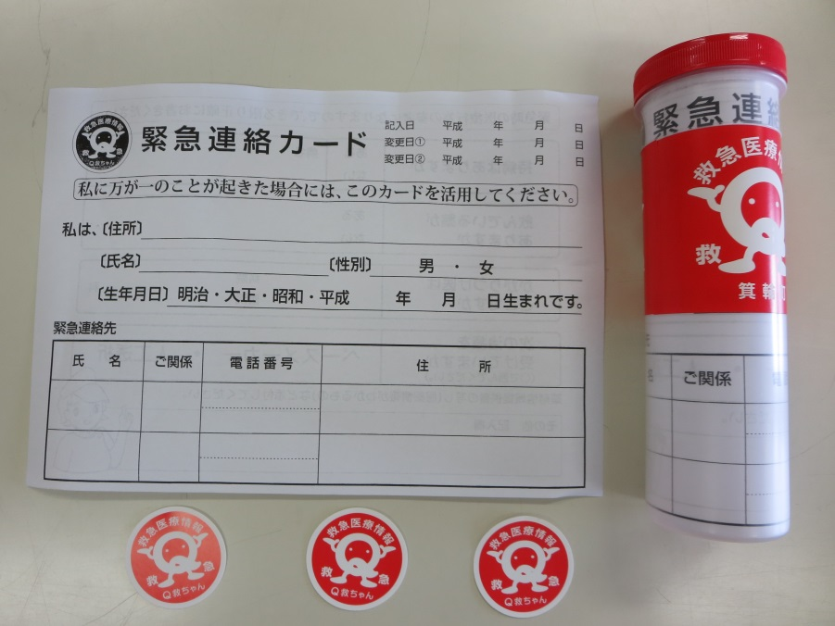
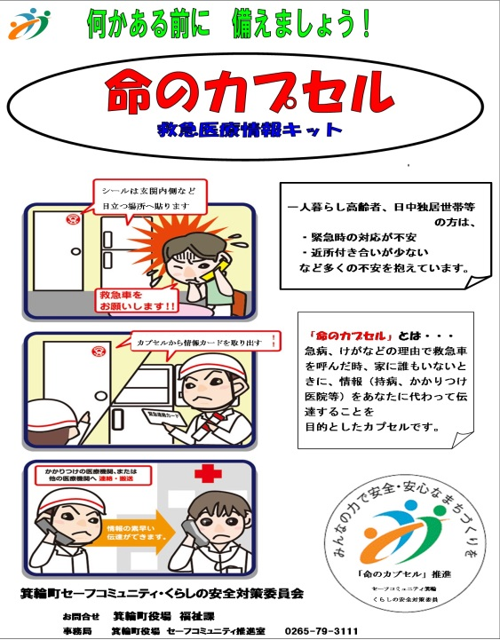
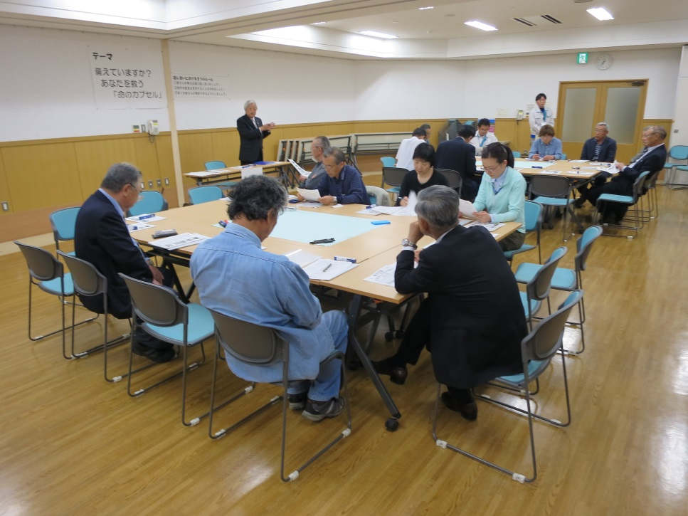
命のカプセル
【活用方法】
必要事項を記入したカードを筒の中に入れ、冷蔵庫で保管する。冷蔵庫の扉にはシールを貼り、その情報の存在を救急隊に知らせる。
安全・安心の集いでの「命のカプセル」についてのワークショップの風景
配布チラシ
Notes:
ここで、命のカプセルについて説明しますが、左上の写真が「命のカプセル」になります。【通訳】
活用方法としては、氏名、生年月日などの個人情報や医療情報、緊急連絡先などを記入したカードを筒の中に入れ、冷蔵庫で保管します。【通訳】
冷蔵庫の扉にはシールを貼り、その情報の存在を救急隊に知らせることで、スムーズな救助に役立ちます。【通訳】
当委員会では、普及のためのチラシを作成し、配布・回覧したり、「安全・安心の日の集い」でワークショップのテーマにしました。 【通訳】

Slide 12
実績と計画
実績と今後の計画 | 実 績 |  |  |  | 計画（予定）
 | 2012 | 2013 | 2014 | 2015 | 2016 | 2017～2021 （５年間）
命のカプセル普及事業 | 広報 年1回 チラシ 50 枚 | 広報 年1回 チラシ 0 枚 | 広報 年1回 チラシ 42 枚 | 広報 年1回 チラシ 0 枚
対策委員会の関わり
拡大
拡大
ＫＳＣで200個を配布
携帯型「命のカプセル」配布予定
500個
●命のカプセルの配布事業を町に提言
●ＰＲチラシの作成・配布
●民生児童委員から対象者への配布依頼
●関係団体等へのＰＲ
●認知率アンケート実施予定
●携帯型命のカプセルの導入検討開始
Notes:
セーフコミュニティ初認証から現在までの実績としては、「命のカプセル」の導入・配布を町に提言しました。【通訳】
また、普及のため、チラシを作り、回覧したり、年１回は町の広報紙にて広報を行ってきました。【通訳】
2015年には、「携帯型の命のカプセル」の導入について検討し、2016年に配布する計画です。【通訳】

Slide 13
プログラム評価結果（短期・中期・長期）
● 2016年4月の独り暮らし高齢者世帯及び高齢者のみ世帯は実際値で1,662世
帯で、配布済数から考えると、約４割が整備している（表⑦）
● 2012年から2015年の4年間で、活用件数が9件あり、救助に役立った(表⑧)
● 安心に感じる人が増加した（19.2％→24.6％）(表⑨）
表⑦ 命のカプセルの配布数
2011 | 2012 | 2013 | 2014 | 2015 | ＫＳＣ | 合 計
448 個 | 22 個 | 16 個 | 20 個 | 22 個 | 200 個 | 728 個
出典：福祉課、総務課調べ
表⑧ 救急搬送時における命のカプセルの活用件数
中期 | 2012 | 2013 | 2014 | 2015 | 合 計
件数 | 4 | 2 | 0 | 3 | 9
出典：箕輪消防署調べ
表⑨ 総じて安心だと感じる人の割合の推移
長期 | 2011 | 2013 | 2015
安心に感じる | 19.2 ％ | 20.6 ％ | 24.6 ％
どちらかと言えば感じる | 51.1 ％ | 52.3 ％ | 47.1 ％
出典：2015年箕輪町セーフコミュニティアンケート
Notes:
次にプログラムの評価結果についてです。まず初期評価としては、表⑦のとおりこれまでに728個のカプセルを配布しました。【通訳】
これは一人暮らし高齢者世帯及び高齢者のみ世帯の約４割が整備していることになります。【通訳】
中期評価としては、表⑧の救急搬送時における「命のカプセル」の活用件数ですが、2012年からの４年間で９件の活用事例がありました。【通訳】
長期的な評価としては、表⑨の「安心だと感じる人の割合」は、2011年の19.2％から2015年には24.6％と増加が見られました。【通訳】

Slide 14
②まちを明るくするプログラム
課 題 | 不審者,声かけ事案があり,道路等の暗さへの不安感がある
目 標 | 不審者出没件数の減少と、暗さへの不安感の軽減。
内容等 | 家庭における玄関灯・外灯の点灯推進や防犯外灯整備。
 | 【財源】 | 各家庭、企業、各地区、町など
 | 【対象】 | 通学者、通勤者、道路利用者
 | 【活動】 | 玄関灯・外灯を夜９時まで点けておく
 | 【人材】 | 各家庭、企業、各地区
(短期) 認識や知識の変化 | 【指標】 ①チラシの配布数 ②防犯外灯整備数 |  | 【測定】 ①総務課調べ ②総務課調べ
(中期） 態度や行動の変化 | 【指標】 玄関灯・外灯の点灯割合 |  | 【測定】 総務課調べ
(長期） 状態や状況の変化 | 【指標】 ①声かけ事案発生件数 ②安心だと感じる人の割合 |  | 【測定】 ①伊那警察署生活安全課 ②町民アンケート
Notes:
続いては「まちを明るくするプログラム」です。課題の『不審者、声かけ事案があり、道路等の暗さへの不安感がある」に対し、目標は「不審者出没件数の減少と、暗さへの不安感の軽減」としました。【通訳】
内容としては、家庭・企業における玄関灯や外灯の夜９時までの点灯をお願いしたり、防犯外灯整備の推進を行ってきました。【通訳】
財源、対象、人材や、指標、測定項目については記載のとおりです。【通訳】

Slide 15
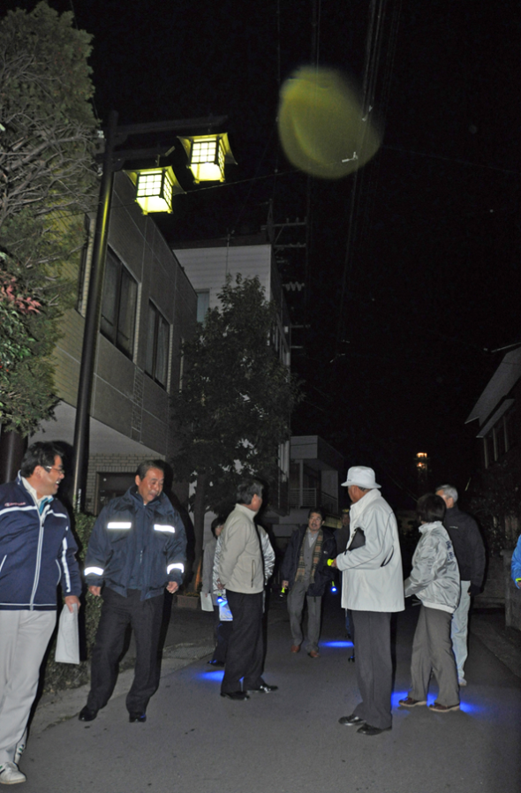
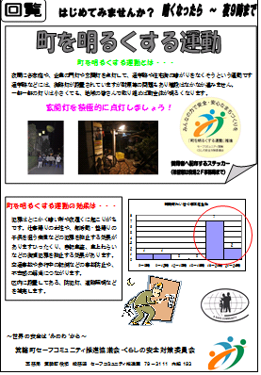
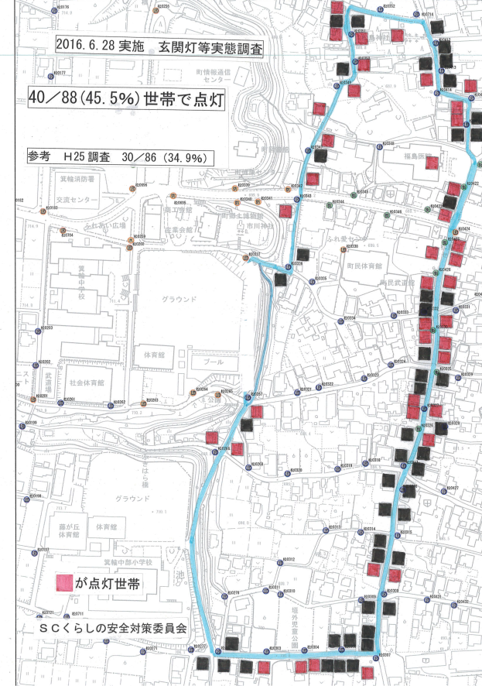
まちを明るくするプログラムの取組み
2010年 対策委員に
よる現状把握
2012～チラシ・ステッカーの作成・配布
2016年 玄関灯・外灯
点灯状況(一地域抽出)
2013年 30/86世帯
2016年 40/88世帯
Notes:
2010年には本対策委員会により、町中を実際に歩き、点灯状況を把握してまわりました。【通訳】
2012年には「町を明るくする運動」のチラシやステッカーを作成・配布してきました。【通訳】
ある一地域を抽出して、実際の点灯状況を確認したところ、2013年には86世帯中30世帯の点灯状況でしたが、2016年には88世帯中40世帯が点灯している状況が確認できました。【通訳】

Slide 16
実績と計画
実績と今後の計画 | 実 績 |  |  |  | 計画（予定）
 | 2012 | 2013 | 2014 | 2015 | 2016 | 2017～2021 （５年間）
玄関灯・外灯点灯運動 | 広報 １回 チラシ 700枚 | 広報 １回 チラシ 39枚 | 回覧 １回 チラシ 42枚 | チラシ 59枚 | 広報 １回 回覧 １回
あいさつ運動 |  |  | 2回 28人 | 12回 185人
対策委員会の関わり
継続
継続
継続
●現状把握のための現地踏査
●ＰＲ用チラシとステッカー作成・配布
●防犯外灯ＬＥＤ化等の推進を町へ要請
●地域の夜間防犯パトロールへの参加推進
●街頭あいさつ運動の実施
●玄関灯等点灯調査の実施
Notes:
実績と計画については、こちらの表のとおりです。【通訳】
町の広報を通じた啓発や、回覧などのほかに、通学者や通勤者が多い地域を対象にチラシやステッカーを配布し、各家庭に要請してきました。【通訳】
また、不審者対策のひとつとして、「あいさつ運動」に子どもの安全対策委員会と共同して取組みました。【通訳】
「あいさつ運動」は、地域でのコミュニケーションの活性化により、不審者を寄せ付けない「安全・安心な地域づくり」に役立つ取組みです。【通訳】
当委員会としても、年４回、町の中心街や駅前に立ち、「街頭あいさつ運動」を実施してきました。【通訳】

Slide 17
プログラム評価結果（短期・中期・長期）
●既設2,839基のLED化工事とは別に、新たに4年間で141基の外灯を新設(表⑩)
●玄関灯の点灯割合は、10％アップ（表⑪）
●声かけ事案発生件数は毎年1～2件で推移しているものの、ゼロではない(表⑫)
表⑩ ＬＥＤ防犯外灯の新設数（2012～2015）
短期 | 2012 | 2013 | 2014 | 2015 | 合計
新設数 | 20 基 | 31 基 | 54 基 | 36 基 | 141 基
出典：総務課調べ
表⑪ 家庭等における玄関灯等の点灯割合（松島区の一地域抽出）
中期 | 点灯 | 非点灯
2013年 ｎ＝86 | 30 軒 34.9 ％ | 56 軒 65.1 ％
2016年 ｎ＝88 | 40 軒 45.5 ％ | 48 軒 54.5 ％
出典：総務課調べ
表⑫ 声かけ事案発生件数（2009～2015）
長期 | 2009 | 2010 | 2011 | 2012 | 2013 | 2014 | 2015 | 合計
件数 | 2 | 2 | 1 | 1 | 1 | 1 | 9 | 17
出典：伊那警察署 生活安全課 ※2015年の増加は１人の逮捕者に余罪数件あり
Notes:
評価結果ですが、まず、短期評価として、表⑩のとおり、2012年から2015年の４年間で141基の防犯外灯が新たに整備されました。【通訳】
中期評価としての表⑪は、町の一地域を抽出して調査した結果ですが、2016年は2013年に比べ、10％ほど点灯率が増加しています。【通訳】
長期評価としては、表⑫にありますが、声かけ事案発生件数は、毎年1～2件で推移しているものの、ゼロにはなりませんでした。【通訳】

Slide 18
③地震被害軽減プログラム
（本プログラムは2015年に新たに設定した新課題に対するプログラム）
課 題 | 地震被害の軽減対策が不十分
目 標 | 地震からの減災意識と減災対策の向上
内容等 | ①減災・防災意識を高め、訓練参加者や防災士を増やす ②家具転倒防止対策や感震ブレーカーの普及を促進する
 | 【財源】 | 家庭、企業、各地区、町など
 | 【対象】 | 家庭、企業、保育園、小中学校、ＳＣモデル地区
 | 【活動】 | 広報やイベント等を通じての普及啓発活動
 | 【人材】 | 消防署、消防団、民生児童委員、長寿クラブなど
(短期) 認識や知識の変化 | 【指標】①緊急メール登録率 ②広報、啓発活動実施数 |  | 【測定】①企画振興課 ②総務課調べ
(中期） 態度や行動の変化 | 【指標】①震災総合訓練参加率 ②防災士数 ③転倒防止対策実施率 ④感電ブレーカー整備率 |  | 【測定】 ①②総務課調べ ③④アンケート(2016～)
(長期） 状態や状況の変化 | 【指標】 当町の減災効果の推定値 |  | 【測定】 総務課調べ
Notes:
続いては「地震被害軽減プログラム」です。本プログラムは、2015年に新たに設定した『地震被害の軽減対策が不十分』との課題に対する取組みです。【通訳】
目標を「地震からの減災意識と減災対策の向上」としました。【通訳】
取組みとしては、広報やイベント等を通じての普及啓発活動により、減災・防災意識を高め、防災訓練参加者や防災士を増やします。【通訳】
また、２つ目として家具転倒防止対策や感震ブレーカーの普及を促進します。【通訳】
財源、対象、人材や指標及び測定項目については記載のとおりです。【通訳】

Slide 19
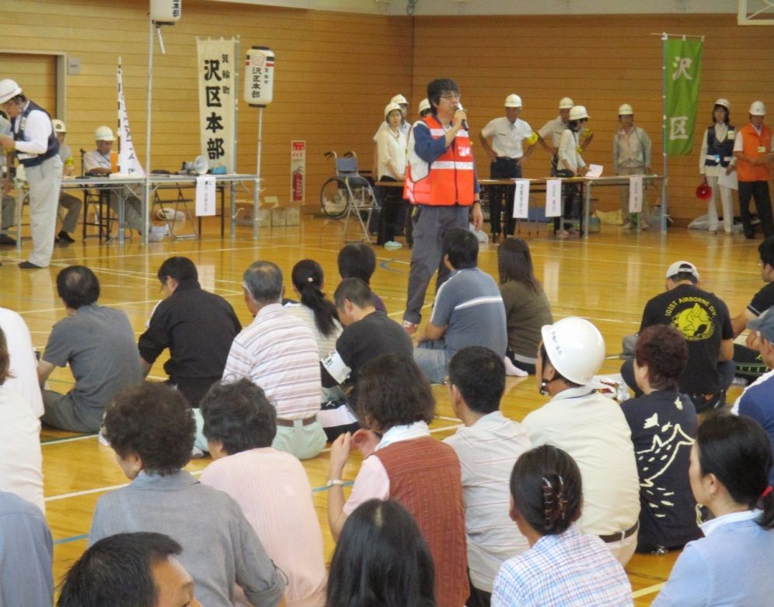
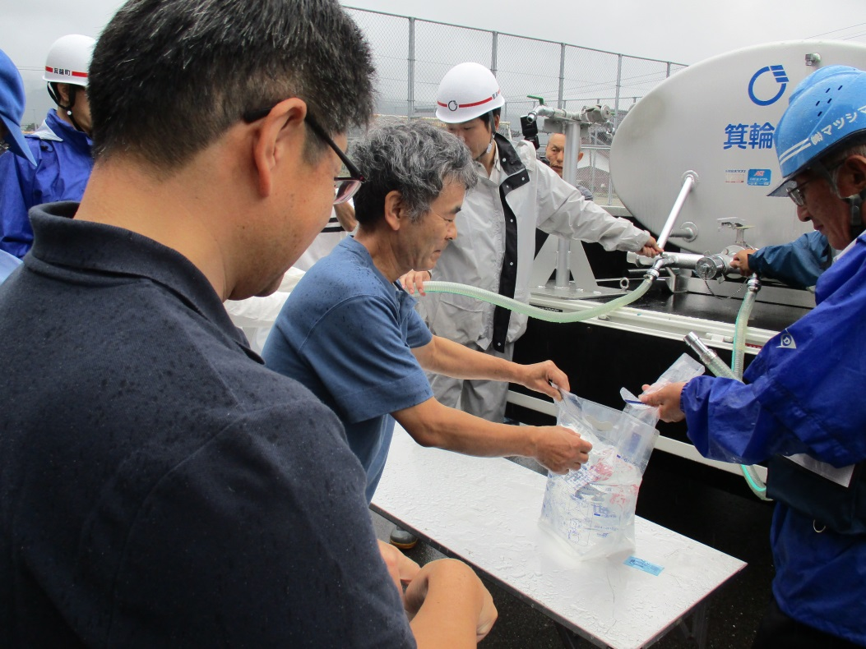
地震からの減災意識の向上
●震災総合訓練への参加者を増やし、防災意識を高める
●震災総合訓練や災害時における地域防災のリーダーとなる防災士を増やす
訓練時における防災士の指導
給水車による給水訓練
Notes:
左の写真は、震災総合訓練での防災士による指導の様子です。町民の訓練参加者数を増やし、さらに地域防災のリーダーとなってボランティアとして活躍いただく「防災士」の育成を推進していきます。【通訳】
参考ですが、右の写真は、震災総合訓練での「給水車による給水訓練」の様子です。このほかにも様々な訓練が行われています。【通訳】

Slide 20
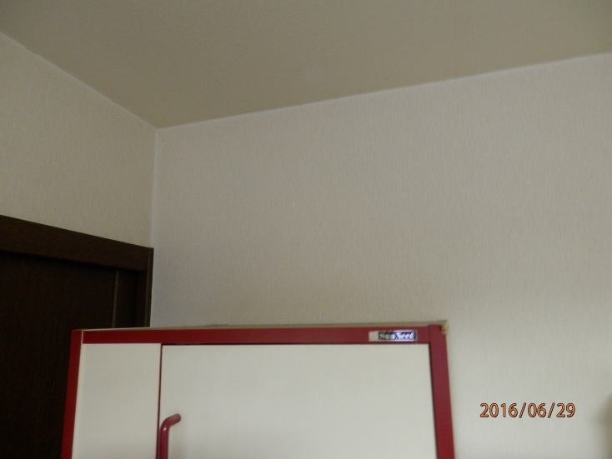
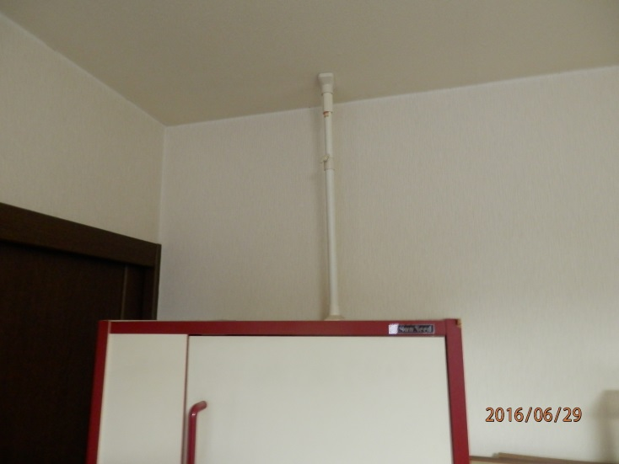
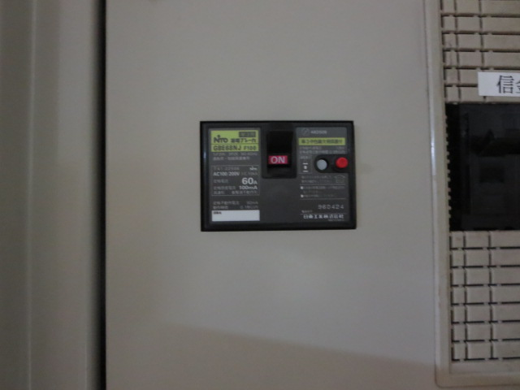
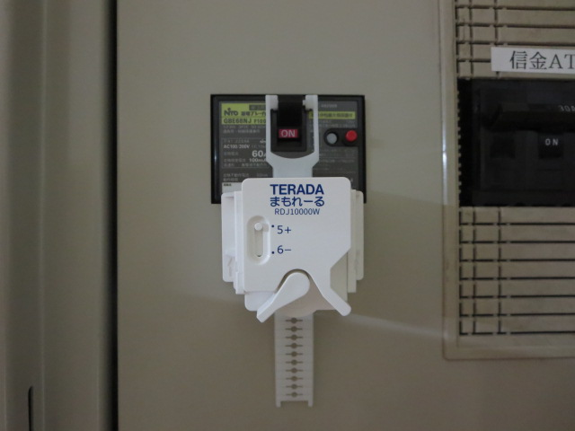
地震による減災対策等
●家具を固定し、転倒による死傷を予防する
●感震ブレーカーを整備し通電火災を防ぐ
Ｂｅｆｏｒｅ
Ａｆter
Notes:
具体的な減災対策として、上の写真にあるように、家具の転倒を防止するため、つっぱり棒を設置するなど、「家具転倒防止対策」を推進します。【通訳】
また、震災後に発生しやすい通電火災を防ぐため、「感震ブレーカー」の設置を推進してまいります。【通訳】

Slide 21
実績と計画
実績と今後の計画 | 実 績 | 計画（予定）
 | 2015 | 2016 | 2017～2021 （５年間）
減災・防災意識の向上と減災対策推進
ＳＣモデル地区への減災対策重点推進
対策委員会の関わり
新規
継続
広報・イベントでのＰＲを中心とした啓発
新規
モデル地区への先行普及を推進
●地震被害の軽減対策を新課題に設定
●具体的推進方法の検討・実施
●アンケート内容の検討・実施
●モデル地区との共同取組みの要請・支援
Notes:
2015年に検討が始まったところであり、まだ実績はありませんが、今後は、防災意識や減災対策の現状を把握するためのアンケートを実施予定です。【通訳】
また、具体的な減災対策については、モデル地区から重点的に広め、徐々に全町展開を図っていく予定です。【通訳】

Slide 22
指標に対する現状値
● 緊急情報配信メールへの登録率は13.6％程度（表⑬）
● 年１回実施する町の震災総合訓練参加者率は12.9％程度（表⑭）
● 2016年の町内における防災士の数は32人（表⑮）
表⑬ 緊急情報配信メールへの登録数（重複登録あり）
短期 | 火災 | 交通 | 気象 | 防犯 | 警察 | 緊急情報
登録人数 | 3,335 | 2,672 | 3,088 | 3,019 | 1,907 | 3,535
出典：企画振興課調べ（2016年6月現在登録数）
表⑭ 震災総合訓練参加者数
中期 | 2012 | 2013 | 2014 | 2015
人 数 | 3,746 | 3,933 | 3,932 | 3,329
出典：総務課調べ
表⑮ 防災士数の推移
中期 | 2012 | 2013 | 2014 | 2015 | 2016
人 数 | 7 | 12 | 15 | 26 | 32
出典：総務課調べ
Notes:
指標に対する現状値ですが、表⑬にありますとおり、緊急情報配信メールへの登録率は13.6％程度です。【通訳】
また、表⑭のとおり、年１回実施する町の震災総合訓練への参加率は約12.9％です。【通訳】
さらに、表⑮のとおり、今現在の町内の防災士数は32人といった状況です。【通訳】

Slide 23
気付きや変化
●地震発生確率の高まりから、新課題として地震被害軽減対策に取組むことになった。
●救急医療情報キット(命のカプセル)の導入は、本対策委員会発として進めてきたが、ＳＣモデル地区等でも連動して「地区内に広げよう」と普及が促進している。
Notes:
対策委員会としての気づきや変化は、まず１つめとして、地震発生確率の高まりから、新課題として地震被害軽減対策に取組むことになりました。【通訳】
２つ目としては、命のカプセルの導入は、本対策委員会発で町を通じて行ってきましたが、モデル地区等でも連動した取組みとなり、「地区内に広げよう」と普及が進んでいます。【通訳】

Slide 24
現在の課題
●「命のカプセル」「まちを明るくする運動」も、町民に対する認知度が低いため、今後は『目的』『取組み』『成果』についての見える化が重要課題である。
Notes:
課題としては、「命のカプセル」も「まちを明るくする運動」も認知度が低い状況にあります。【通訳】
今後は、「目的」「取組み」「成果」のそれぞれについての「見える化」により、認知度を高めていく必要があります。【通訳】

Slide 25
今後の計画
ＳＣ再認証
ＳＣ再々認証
2017 2018 2019 2020 2021 2022
プログラム① 拡大 携帯型の命のカプセルを配布
プログラム② 継続 通学生が多い地区への重点推進
プログラム③ 新規 具体的推進方法の検討・実施
現状値調査 実施 ①命のカプセル認知率
②独り暮らしの感じ方
③家具転倒防止対策実施率
④感震ブレーカー整備率
⑤緊急メール登録率
Notes:
今後の計画としては、まずは現在の状況を把握しきれていない部分もあるので、スライドにあるような項目について調査を実施していきます。【通訳】
各プログラムについては、もう一度見直しを図り、より目に見える形で成果が出るような工夫を委員会にて検討してまいりたいと思います。【通訳】
以上で「くらしの安全対策委員会」の発表を終了します。ありがとうございました。【通訳】

